Slide 1
Blended mobility of VET learners
Training material
Σχεδιασμός εδαφικής στρατηγικής: εφαρμογή σε θέματα διατροφής
IADT
Laurent Rieutort, Professor of Geography at Clermont-Auvergne University, Director of IADT, UMR Territoires
With the contribuCon of Salma Loudiyi , Professor of Geography at Vetagro Sup, UMR Territoires
The European Commission’s support for the produc4on of this publica4on does not cons4tute an endorsement of the contents, which reﬂect the views only of the authors, and the Commission cannot be held responsible for any use which may be made of the informa4on contained therein.
ID 2020-1-EL01-KA202-079113

Slide 2
Εισαγωγή
Αυτό το εκπαιδευτικό υλικό προορίζεται για φορείς (τεχνολόγους και αιρετούς τοπικών αρχών, κοινωνικούς επαγγελματίες από τον αγροτικό και αγροδιατροφικό κόσμο κ.λπ.) που επιθυμούν να οικοδομήσουν μια στρατηγική τοπικής ανάπτυξης με βάση τους πόρους της περιοχής τους και ειδικότερα τον επισιτισμό
Θα εξεταστούν τρεις πτυχές:
Πώς να χτίσετε μια στρατηγική: από την ιδέα στο έργο
Πώς να βασιστείτε στους πόρους μιας περιοχής
Πώς μπορούν να ληφθούν υπόψη τα αγροτικά και επισιτιστικά ζητήματα

Slide 3
I. Από την ιδέα στο πρόγραμμα: Η ανάπτυξη ενός στρατηγικού σχεδιασμού

Slide 4
Ένας διπλός στρατηγικός στόχος: η αξιολόγηση/διατύπωση άποψης και η έναρξη μιας αλλαγής
Επομένως δύο διαστάσεις:
Η περιοχή: η συνοχή της, η «ταυτότητα», τα προβλήματα, τα όριά της… αποτελεί «σύστημα»; Είναι «περιοχή δράσης» και ποιοι είναι οι φορείς (κάποιοι επικεφαλής, η τοπική κοινωνία κ.λπ.);
Φορείς: πώς θα τους κινητοποιήσουμε για να υποστηρίξουν το έργο;

Slide 5
Η προσέγγιση είναι πάντα μέρος μιας διαδικασίας:
φάση υποστήριξης και κινητοποίησης των παραγόντων,
φάση οργάνωσης, προβληματισμού και υιοθέτησης στρατηγικής,
φάση υιοθέτησης ενός σχεδίου δράσης (δομικές δράσεις, πρωτοβουλίες και επικεφαλής έργων, τεχνικά και οικονομικά μέσα)
φάση επικοινωνίας και αξιολόγησης

Slide 6
Ειδικότερα :
Ευαισθητοποίηση και τοπική κινητοποίηση (εκδηλώσεις, μια κρίση που θα πυροδοτήσει ένα κίνημα κ.λπ.). Διάδοση στην τοπική κοινωνία
Εκτίμηση της περιοχής: ανάλυση, προκλήσεις και μέσα δράσης που εντοπίστηκαν
Καθορισμός στρατηγικών, προσανατολισμοί με συγκεκριμένες δράσεις, σενάρια, χρονοδιάγραμμα, πηγές χρηματοδότησης
Διαπραγμάτευση με τους φορείς
Ανάπτυξη και υλοποίηση έργου, εκτέλεση
Επίσημη ή άτυπη αξιολόγηση

Slide 7
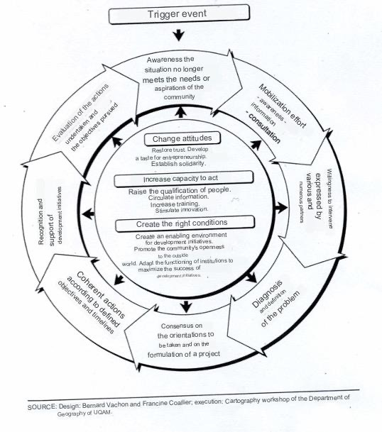

Slide 8
Η συγκεκριμένη προσέγγιση σε γενικές γραμμές: από την περιοχή στην εκτίμηση της περιοχής… από την εκτίμηση στο αναπτυξιακό έργο της περιοχής
Άξονες ανάπτυξης
Σενάρια (δυνητικά, προσέγγιση με επιλογή σεναρίων)
Στρατηγική
Εκτίμηση
Προβλήματα (πχ. Από την ολοκλήρωση SWOT ανάλυσης)
Πρόγραμμα στην περιοχή
Δράσεις
Ιεραρχική σύνθεση
Αξιολόγηση

Slide 9
1ο βήμα: η εκτίμηση και τα προβλήματα συγκεντρωτικά

Slide 10
Η εκτίμηση πρέπει να βασίζεται σε συστημική ανάλυση:
πρέπει να κατανοεί τα στοιχεία του χωρικού συστήματος (δραστηριότητες, λειτουργίες, φορείς, περιβάλλον κ.λπ.) ποσοτικά (στατιστική) και ποιοτικά (συνεντεύξεις), να υπολογίζει τα κληροδοτήματα, τα αποτελέσματα των δράσεων σε εξέλιξη, το ρόλο των θεσμικών παραγόντων, τις προοπτικές, το διακύβευμα - χωρίς να παραμελείται η διαλεκτική σχέση τοπικού – παγκοσμίου.
Το αποτέλεσμα θα πρέπει να είναι επαγγελματικό, ποιοτικό, συνεταιριστικό, συμμετοχικό

Slide 11
Πώς συντίθεται μια εκτίμηση;
=> Διαφορετικές μέθοδοι είναι δυνατές
Προσέγγιση με βάση το διακύβευμα για την περιοχή (μεταφορά ενός μικρού αριθμού στρατηγικών και μελλοντικών στοιχημάτων σύμφωνα με τις προσδοκίες της εκτίμησης). Παραδείγματα: δημογραφία, έδαφος, τοπίο και περιβάλλον, οικονομικές δραστηριότητες, κατάρτιση...
«Ιδιογραφική» προσέγγιση με βάση τις ιδιαιτερότητες της περιοχής σε σύγκριση με άλλες (αναζήτηση της μοναδικότητας, ταυτότητα, πόροι)
Αξιολογητική προσέγγιση (SWOT προσέγγιση):
Δυνατά σημεία (εσωτερική πληροφορία που θα βοηθήσει στην επιλογή μιας στρατηγικής). Αδύναμα σημεία (εσωτερική πληροφορία που θα «τιμωρήσει» το έργο). Ευκαιρίες (εξωτερικά/εξωγενή στοιχεία που θα ευνοήσουν την ανάδειξη του έργου). Κίνδυνοι (εξωγενείς παράγοντες που ενδέχεται να εμποδίσουν την πραγματοποίηση του έργου).

Slide 12
Πώς συντίθεται μια SWOT προσέγγιση?
Δημιουργία ενός πίνακα:
 | ΠΛΕΟΝΕΚΤΗΜΑΤΑ | ΜΕΙΟΝΕΚΤΗΜΑΤΑ
ΕΥΚΑΙΡΙΕΣ | Πώς να αξιοποιηθούν τα πλεονεκτήματα για να ενισχυθούν οι ευκαιρίες; | Πώς θα εξαλειφθούν τα μειονεκτήματα που μπορεί να αποτρέψουν την αξιοποίηση των ευκαιριών
ΚΙΝΔΥΝΟΙ | Πώς να αξιοποιηθούν τα οφέλη ώστε να μειώσουν την πιθανότητα εμφάνισης κινδύνων ή / και τον αντίκτυπο, στην περίπτωση εμφάνισης | Πώς θα μειωθούν τα μειονεκτήματα ώστε να αποτραπούν οι κίνδυνοι

Slide 13
Πώς συντίθεται μια εκτίμηση; => Διαφορετικές μέθοδοι είναι δυνατές (συν.)
Η προσέγγιση "PESTEL": διαχωρίζει το πολιτικό (P) περιβάλλον (τακτική σε διαφορετικά μεγέθη και αλληλεπίδραση μεταξύ των θεσμών), την οικονομία (E) (αποτελέσματα, δυναμική), το κοινωνικό (S) (δημογραφία, εισόδημα, κοινωνική κινητικότητα, τρόπο ζωής, παιδεία και εκπαίδευση, κ.ά), το τεχνολογικό (T), το περιβαλλοντικό (E) και το νομικό (L) περιβάλλον ... Και προσπαθεί να διαπιστώσει τον τρόπο που αυτά τα περιβάλλοντα επιδρούν στην οργάνωση της περιοχής.

Slide 14
2ο βήμα: στρατηγικές κατευθύνσεις

Slide 15
Πρέπει να προκύψουν κατευθυντήριες γραμμές …
Μια κατεύθυνση
Στρατηγική και σενάρια

Slide 16
Κυρίαρχα θέματα σε ένα ενοποιητικό πρόγραμμα δράσης | Κατάταξη κατά σπουδαιότητα | Παρατηρήσεις
Πρόγραμμα 1 Θέματα: Κλίμακα συνάφειας Επιπτώσεις στην περιοχή Βαθμός ελέγχου από τους δρώντες Βαθμός υπευθυνότητας για το θέμα
Πρόγραμμα 2 Θέματα: Κλίμακα συνάφειας Επιπτώσεις στην περιοχή Βαθμός ελέγχου από τους δρώντες Βαθμός υπευθυνότητας για το θέμα
Πρόγραμμα 3 Θέματα: Κλίμακα συνάφειας Επιπτώσεις στην περιοχή Βαθμός ελέγχου από τους δρώντες Βαθμός υπευθυνότητας για το θέμα
Ένα απλό πλέγμα μπορεί να επιτρέψει, από την ανάλυση της διάγνωσης και των έργων που αναφέρουν οι φορείς, μέχρι να ταξινομήσει τα ζητήματα για τη διαμόρφωση της στρατηγικής

Slide 17
3ο βήμα: το πρόγραμμα

Slide 18
Έργο: κατασκευή και δράσεις, οργάνωση, συγκρότηση και λειτουργικότητα της εταιρικής σχέσης, σύναψη συμβάσεων μεταξύ των φορέων, βελτιστοποίηση υφιστάμενων συστημάτων, επισημοποίηση του έργου, πρόταση για μέθοδο αξιολόγησης
=> Ένα μονοπάτι

Slide 19
II. Εφαρμογή μεθόδου: προσέγγιση με βάση τις πηγές

Slide 20
Μέθοδος που χρησιμοποιεί αγροτικές και διατροφικές πηγές
Μοχλοί δράσης
Εμπόδια/όρια
Βασικά πρόσωπα για κινητοποίηση
Το πρόγραμμα: τοποθέτηση και αναμενόμενη προστιθέμενη αξία της προσφοράς σε όλη την επικράτεια, στόχοι της συλλογικής δράσης, προσδοκίες των διαφόρων ενδιαφερόμενων παραγόντων, κοινές αξίες αναφοράς
4. Ανάπτυξη έργου
Απογραφή: τι μας ξεχωρίζει; Τι μας ενώνει;
Συμμετοχή διαφόρων παραγόντων (ενώσεις, τοπικές αρχές, επιχειρηματίες κ.λπ.)
Εδαφική προσέγγιση (ποια κλίμακα;)
Ποια διαδικασία/ιστορικό;
2. Αξιολόγηση πόρων
Χαρακτηρισμός και βαθμός ειδικότητας
Σχέσεις με καταναλωτές και χρήστες: αγορές, σύντομος ανεφοδιασμός, εκδηλώσεις;
Επισημοποίηση του σχεδίου δράσης
Προσδιορισμός;?
Δημιουργία μιας αφήγησης
Εκτέλεση;
Οργανωτική δομή
Υποστήριξη
Αξιολόγηση
3. Δημιουργία στρατηγικής
5. Οργάνωση, υποστήριξη
1. Συλλογική απογραφή πόρων
PERRON L., JANIN C., 2015. Developing territorial resources: keys for action. Methodological guide . SUACI Northern Alps, 101 p.

Slide 21
Βήμα 1. Συλλογικός κατάλογος πηγών

Slide 22
Διάγνωση ανά πόρο
Αναγνωρίζεται η αξία της πηγής; Από ποιους ανθρώπους;
Υπάρχει ήδη μια πρόσφατη αποτίμηση; Σε ποια μορφή (π.χ. τουρισμός, σύντομος ανεφοδιασμός); Από ποιους φορείς/δίκτυα;
Εάν όχι, υπάρχει αίτημα αποτίμησης για αυτό το στοιχείο; Από ποιον ?
Υπάρχουν πιθανές αποτιμήσεις με άλλους πόρους; (αναφορά στο πλέγμα χαρακτηρισμού)
Διάγνωση ανά παράγοντα:
Πολιτιστικά στοιχεία: έθιμα, πανηγύρια, θρύλοι, μουσική...
Και επιπλέον;
Συναφή αντικείμενα (π.χ. εργαλεία/όργανα, παραδοσιακή κληρονομιά, μέρη, τοπικές φυλές και ποικιλίες
Γαστρονομική κληρονομιά, συνταγές και τεχνογνωσία
Πρακτική, γνώση και τεχνογνωσία, δεξιότητες
Ακατέργαστα και μεταποιημένα προϊόντα
Τουρισμός, αναψυχή και
αθλητισμός
Χειροτεχνία/βιομηχανία
Πολιτιστικό τοπίο, περιβάλλον, βιοποικιλότητα
Μέθοδος μέσω φωτογραφιών;
Source: according to Loïc Perron,Claude Janin, 2014

Slide 23
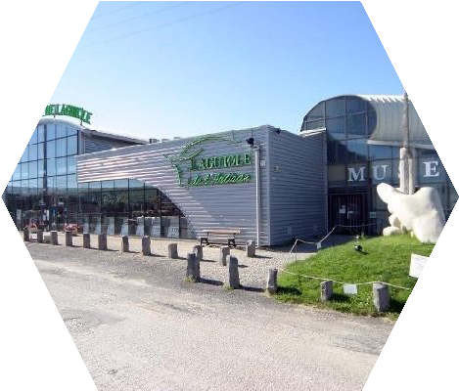
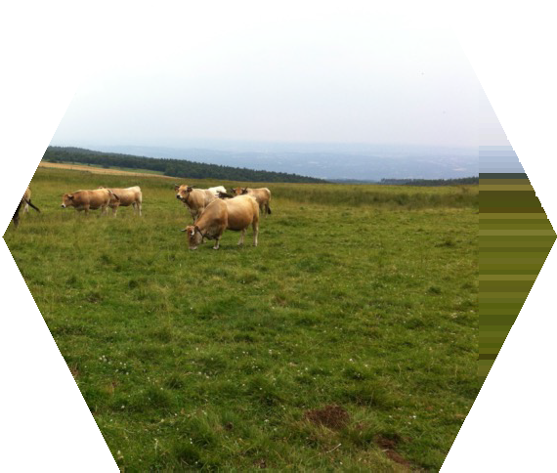
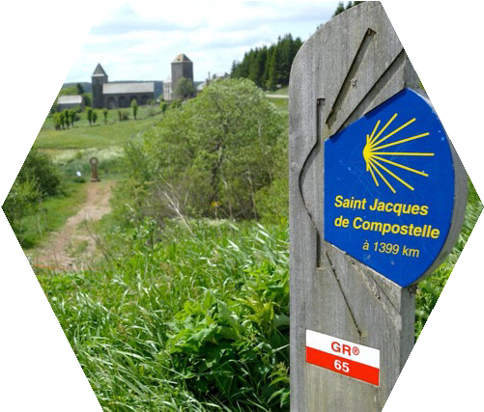
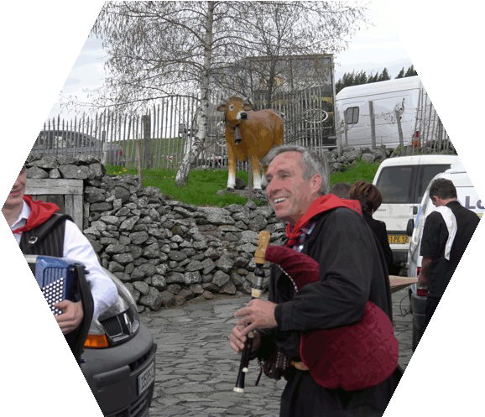
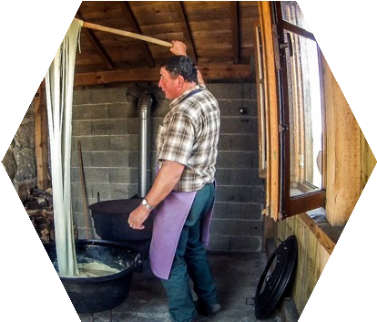
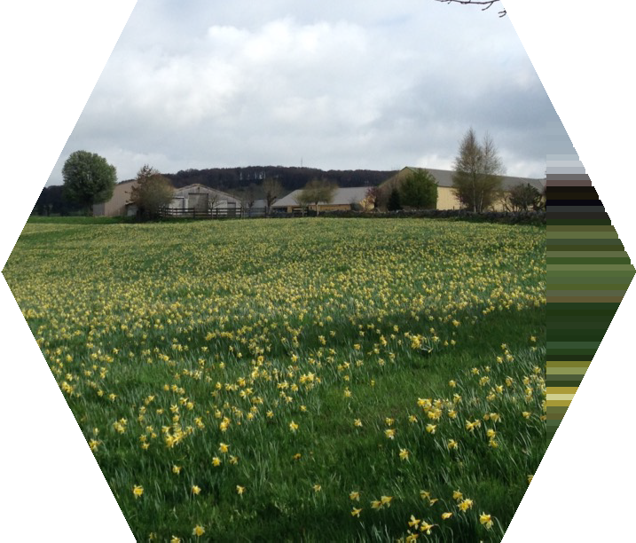
Το παράδειγμα τουAubrac
Τουρισμός, χαλάρωση, και υπαίθρια αθλήματα, το μονοπάτι του Saint-Jacques, σκι αντοχής, αναρρίχηση
Πολιτισμός (φεστιβάλ που συνδέονται με την εποχική μετακίνηση των κοπαδιών, μουσική, πανηγύρια κ.λπ.)
Γαστρονομική κληρονομιά (aligot, αλλαντικά κ.λπ.) και εστιατόριο με αστέρι
Προϊόντα (τυρί Laguiole ΠΟΠ, πατάτες, τσάι Aubrac κ.λπ.)
Εκτροφή (βοσκοτόπια σε υψόμετρο, η φυλή Aubrac , κλπ)
Χειροτεχνία: τυρί, μαχαίρια, ξύλο
Ποιμενικό τοπίο, βοσκότοποι και θερινά λιβάδια, λίμνες, έλη, βιοποικιλότητα από «δασώδεις λωρίδες»
Και τι ακόμη;
Μια συλλογική προσέγγιση για την προώθηση, την πολιτιστική διαμόρφωση και την οργανωτική καινοτομία (διεπαγγελματική οργάνωση, συνεργασία για δια-δραστηριότητες) => οδηγεί στη δημιουργία ενός Περιφερειακού Φυσικού Πάρκου

Slide 24
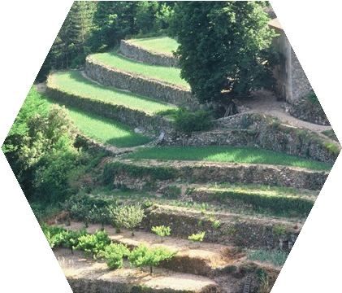
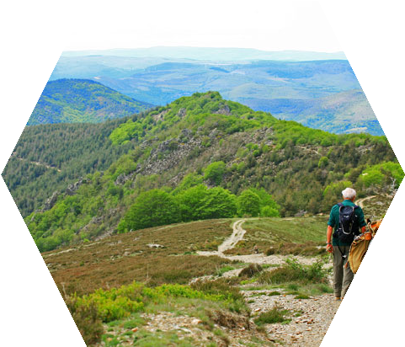
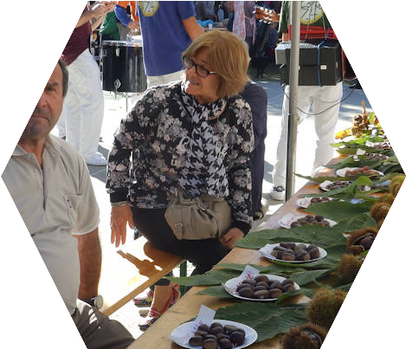
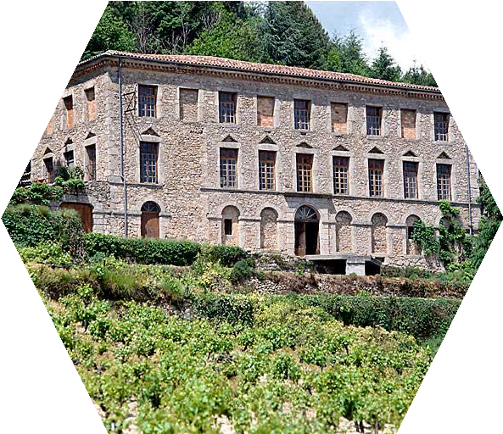
Το παράδειγμα των Cévennes
Τουρισμός: Εθνικό Πάρκο, υπέροχες διαδρομές πεζοπορίας, μουσεία
Γαστρονομική κληρονομιά βασισμένη στα κάστανα (αλεύρι, σούπα)
Προτεσταντική κουλτούρα, γιορτές κάστανου
τυρί pélardon ΠΟΠ, κάστανο ΠΟΠ, μέλι ΠΓΕ, γλυκό κρεμμύδι ΠΟΠ, αμπέλια, μήλα από τη Vigan, κ.λπ.)
Μικρής κλίμακας γεωργία στις πλαγιές, καλλιέργειες και κτηνοτροφία
Χειροτεχνία (ξύλο) και βιομηχανία (κληρονομιά μεταξιού, και ορυχείων)
Τοπίο με αναβαθμίδες, καστανιές, μουριές, φυσικό απόθεμα, εθνικό πάρκο
Και ακόμη τι;

Slide 25
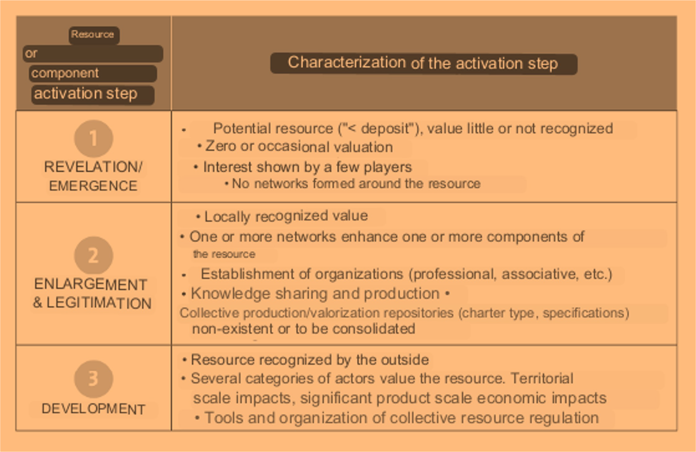
Εκτίμηση του βαθμού ενεργοποίησης κάθε στοιχείου του πόρου
Source: according to Loïc Perron,Claude Janin, 2014

Slide 26
Βήμα 2. Αξιολόγηση πόρων

Slide 27
Κυρίαρχη θέση των πόρων: χρήση του διπλού πλέγματος ζήτηση / προσφορά
Λογική εδαφικοποίησης με βάση την προσφορά
Γενική περιγραφή παραγωγής
Ιδιαιτερότητα παραγωγής (π.χ. πρότυπα ετικετών ποιότητας κ.λπ.) χωρίς ιδιαιτερότητα τοποθεσίας
Ιδιαιτερότητα της παραγωγής (ετικέτα, μάρκετινγκ) με αναφορά στην τοποθεσία (π.χ. βουνό, περιοχή, "από εδώ"...)
Ιδιαιτερότητα του προϊόντος + ιδιαιτερότητα της γεωγραφικής προέλευσης (SIQO)
Τοπική ιδιαιτερότητα (προϊόντα και «καλάθι αγαθών»· ενσωμάτωση πολιτιστικών και συμβολικών αξιών)
Αποτίμηση στην τοπική/εθνική αγορά
Λογική εδαφικοποίησης με βάση τη ζήτηση
Ενίσχυση της εγγύτητας (οικονομικές + κοινωνικές σχέσεις)
^{Εδαφικοποίηση}
Τοπική ενίσχυση, σύμπραξη μεταξύ διαφορετικών δρώντων, διαμεσολαβητικός ρόλος τουρισμού
Εδαφικοποίηση: η πράξη οργάνωσης ως επικράτειας, όπου επικράτεια εδώ = συγκεκριμένη γεωγραφική περιοχή
Source: according to Loïc Perron, Claude Janin, 2014

Slide 28
Ανακαλύψτε πιθανούς συνδυασμούς μεταξύ ακατέργαστου προϊόντος και επεξεργασμένων συστατικών
Πρακτικές και τεχνογνωσία |  |  |  |  |  | Κοντινές αποστάσεις, τοπικές αγορές, κ.λπ.. | Ακατέργαστο και επεξεργασμένο προϊόν
Συνδυάστε πηγές |  |  |  | Συναφή αντικείμενα (φυλή, βιοποικιλότητα φυτών) | Οικολογικό Μουσείο | Επίσκεψη σε εταιρεία, κατάστημα παραγωγών, επίδειξη παραγωγής, εμπειρία | Πρακτικές και τεχνογνωσία
Γαστρονομική παράδοση |  |  |  |  | Συντήρηση ειδών και παλαιών ποικιλιών | Διαγωνισμοί ή φεστιβάλ τοπικών φυλών ή τοπικών προϊόντων | Συναφή αντικείμενα (ράτσες, βιοποικιλότητα φωτών)
Χειροτεχνικές παραγωγές, τεχνογνωσία |  |  |  | Απογραφή, δημιουργία ειδικών εσόδων |  | Τοπική γαστρονομία | Γαστρονομική παράδοση
Πολιτιστικά στοιχεία (διακοπές) |  |  |  |  |  | Πολιτιστικές διαδρομές (παραγωγοί, χειροτέχνες) | Χειροτεχνικές παραγωγές, τεχνογνωσία
Πολιτιστικό τοπίο | Γιορτές σχετικές με ένα τοπικό προϊόν |  | Γευσιγνωσία |  |  | Αγορά γύρω από ένα προΙόν | Πολιτιστικά στοιχεία (διακοπές)
Περιήγηση στην εμβληματική ύπαιθρο |  |  |  |  |  | Οδοιπορία με γευσιγνωσία | Πολιτιστικό τοπίο
Source: according to Loïc Perron, Claude Janin, 2014

Slide 29
Βήμα 3. Στρατηγική

Slide 30
Κατανομή των παραγόντων ανάλογα με τον τύπο μηχανισμών και μοχλών ενεργοποίησης των πόρων
 | ΠΟΙΟΣ; Σημείωσε σε κάθε κουτάκι ποια άτομα ή οργανισμοί είναι ικανοί να εξασφαλίσουν τη δράση
Μοχλοί για την ενίσχυση των πόρων | Τεχνική | Εμψύχωση | Συντονισμός
Προδιαγραφές προσφοράς
Επέκταση των μεθόδων αξιοποίησης
Συντονισμός, διαχείριση έργου, διοίκηση

Slide 31
Βήμα 4. Το έργο

Slide 32
Εγκάρσιος και χωρικός χαρακτήρας
Επιλογή μιας σχετικής με όλα τα στοιχεία χωρικής έκτασης, έχοντας κατά νου τις συνδέσεις και τις σχέσεις που θα δημιουργηθούν με άλλες χωρικές οντότητες
Προσδιορισμός των διαφόρων κατηγοριών των παραγόντων που θα πρέπει να κινητοποιηθούν και της ποιότητας εκπροσώπησής τους στα όργανα του έργου.
Κατανομή των πόρων εμψύχωσης, προσδιορισμός και οργάνωση των δεξιοτήτων και ανθρώπινων των πόρων που θα συμμετάσχουν
Επιλογές όσον αφορά την πολιτική / θεσμική υποστήριξη: αρμοδιότητες, νομιμότητα.

Slide 33
Βήμα 5. Οργάνωση

Slide 34
Τα βασικά στοιχεία αυτού του βήματος είναι:
η ιδιοποίηση του έργου και της ιδέας ,στα οποία στοχεύουν όλοι οι ενδιαφερόμενοι φορείς, και η κινητοποίησή τους
η διασύνδεση των παραγόντων, η δημιουργία απαραίτητων χώρων ανταλλαγής απόψεων (ποιοι;)
η παραγωγή νέας γνώσης στην περιοχή, οι πόροι και το διαθέσιμο ανθρώπινο δυναμικό της, οι φορείς και τα δίκτυά της, το περιβάλλον της κ.λπ.
ο σχεδιασμός νέων προσφορών: τοποθετώντας προοπτικά τις υπάρχουσες προσφορές και ενθαρρύνοντας δημιουργικές προσεγγίσεις για την ανανέωση της προσφοράς, την ανάδειξη νέων ιδεών, την αξιοποίησή τους, τη δοκιμή / τον έλεγχό τους (π.χ. «σχεδιαστική σκέψη»)
η οργάνωση επικοινωνίας / συλλογικής προβολής, η καθιέρωση συστήματος παρακολούθησης και αξιολόγησης για την ενοποίηση και ανάπτυξη προσφορών,
η αξιοποίηση μιας συλλογικής προσέγγισης προόδου και η κατάρτιση των επαγγελματιών σύμφωνα με τις ανάγκες τους, η ανάπτυξη προσφορών και η επέκταση των εμπλεκόμενων παρόχων υπηρεσιών.

Slide 35
Τα κύρια σημεία εγρήγορσης:
Η διαχείριση της διαθεσιμότητας και της συμμετοχής των διαφόρων παραγόντων και του χώρου που δίνεται σε διαβουλεύσεις, διαμάχες και συλλογικές παραγωγές στις μεθόδους διευκόλυνσης
Οι μέθοδοι ανταλλαγής γνώσεων μεταξύ των παραγόντων σχετικά με τους πολύτιμους πόρους της περιοχής
η διαχείριση διαφορετικών χρονικών πλαισίων για τους στόχους επίτευξης: η επιτακτική ανάγκη να συνδυαστεί το βραχυπρόθεσμο - για να κινητοποιηθεί και να επιτύχει, και το μεσοπρόθεσμο - για να επιτραπεί η ανάπτυξη του έργου

Slide 36
III. Ποιες είναι οι προκλήσεις για τα τρόφιμα;

Slide 37
1. Βιώσιμο σύστημα διατροφής

Slide 38
Η βιωσιμότητα στο επίκεντρο του κρίκου του συστήματος τροφίμων
Αγροτικές πρακτικές που σέβονται την ισορροπία των οικοσυστημάτων Προϋποθέσεις πρόσβασης στη γεωργική γη (εγκατάσταση / μεταφορά)
Δίκαιες συνθήκες γεωργικής εργασίας
Αξιοπρεπές εισόδημα από αγροτική δραστηριότητα
Μείωση της σπατάλης τροφίμων από την παραγωγή στην κατανάλωση
Ανακύκλωση
Πρόσβαση Ποιότητα Διατροφή Υγεία
Παραγωγή
Πρόσβαση σε υγιεινά τρόφιμα (χωρίς ίχνη φυτοφαρμάκων, ενδοκρινικούς διαταράκτες, νανοτεχνολογία)
Πρόσβαση σε ποιοτικά τρόφιμα για όλους
Περιβάλλον Οικονομία
Μεταλλαγή
Μείωση των υπερεπεξεργασμένων τροφίμων
Μειωμένες αποστάσεις μεταφοράς
Μείωση συσκευασίας
Μαζική ανάπτυξη
Κατανάλωση
Διασφάλιση της διατροφικής ισορροπίας των καταναλωτών (+ φυτικές πρωτεΐνες, - λίπος, αλάτι & ζάχαρη)
Μείωση των επιπτώσεων της κατανάλωσης τροφίμων στο περιβάλλον (π.χ. χρήσεις πλαστικών συσκευασιών)
Διακίνηση

Slide 39
Η βιωσιμότητα στο επίκεντρο του κρίκου του συστήματος τροφίμων
Ιδιοκτησία και πολεοδομικός σχεδιασμός
Πειραματικοί χώροι
^{Τοπικά σφαγεία}
Εγκαταστάσεις / εκπομπές
^{Μανάβικα}
Αγροτική διαχείριση
Διαμόρφωση τοπικής οικονομίας
Κοινόχρηστοι κήποι / ένθεση
Προϊόντα
Αλλαγές
Δημιουργία τοπικών πόρων
Κοινωνική προσβασιμότητα
Μετατόπιση του διατροφικού συστήματος
Μείωση των απορριμμάτων εστιατορίων
Συλλογική κομποστοποίηση Διανομή κομποστοποίησης
^{Τοπικά καταστήματα}
Διατήρηση του οικοσυστήματος
^{Συνεταιρισμοί εστίασης}
Απόβλητα
^{Διανομή}
^{Εμπορική εστίαση}
Εδαφική ανθεκτικότητα
Πρόσβαση
Κατανάλωση
mark^{eting}
^{Συνεταιριστική εστίαση}
Διατροφική παιδεία
Επισιτιστική βοήθεια
Αγορές παραγωγών
Παντοπωλεία αλληλεγγύης
AMP
Εφοδιαστικά συστήματα
^{Κοινωνική κουζίνα}
Κατάλογος παραγωγών

Slide 40
Τοπικές πολιτικές τροφίμων Επιτάχυνση των διαδικασιών ένταξης στις δημόσιες πολιτικές
Δημόσιοι παράγοντες
Γεωργοί
Παράγοντες της αγοράς
Συμπερίληψη της πλειοψηφίας των τοπικών παραγόντων
Κάτοικοι
Νεολαία
Έμποροι
Δημόσιες προμήθειες (π.χ. σχολικά συσσίτια)
Προμήθειες από τοπικά κυκλώματα και εναλλακτικά δίκτυα τροφίμων
…
Διοίκηση
Διατρέφεται
Τοπικά
Ολοκληρωμένες πολιτικές τροφίμων
Ένταξη τομέων και θεμάτων
Παράγοντες της κοινωνίας των πολιτών
Δημόσιοι παράγοντες
Ένταξη χώρων και μεγεθών
Σύνδεση άστεως - υπαίθρου
Περιβάλλον
…
Δια-τοπικότητες
Υγεία
Γεωργία
Πολιτικές διατροφής
Βαθμός οργάνωσης των ΟΤΑ
Κοινωνία
Πολιτισμός
Οικονομία

Slide 41
Συμβουλές σχετικές με τη δράση
Κατανοήστε τις προσδοκίες και τις ανάγκες των καταναλωτών για πρόσβαση σε ποιοτικά τρόφιμα και σε όλη την ποικιλομορφία τους (π.χ. πρακτικές πρόσβασης σε ποιοτικά τρόφιμα, προσέγγιση στους πιο ευάλωτους πληθυσμούς;)
Αιτιολογείστε την επιλογή του(των) αγροτικού(ών) και διατροφικού(ων) μοντέλου(ών) και των συνθηκών συνύπαρξής τους (π.χ. πώς υποστηρίζονται οι αγρότες στις πρακτικές παραγωγής και αξιολόγησης; Ποιο καθεστώς διατροφής πρέπει να επιλέγεται; Ποιες οι επιπτώσεις στην περιοχή;)
Λάβετε υπόψη τις διαφορετικές λογικές και στρατηγικές των οικονομικών παραγόντων της περιοχής (π.χ. στις τοπικές πολιτικές, να αιτιολογηθούν οι πολιτικές επιλογές για την ένταξη εναλλακτικών ή/και συμβατικών παραγόντων ή υβριδικών...)
Διευκρινίστε τα διαφορετικά πεδία των δημόσιων πολιτικών στην περιοχής (π.χ. εξασφάλιση της ποικιλομορφίας των πεδίων ανάλογα με τα προβλήματα, τις σχέσεις μεταξύ των τοπικών περιοχών, τη διασφάλισης της δια-τοπικότητας, την ολοκλήρωση της σχέσης άστεως – υπαίθρου)
Προσπαθείστε να σκεφτείτε τον χωροταξικό σχεδιασμό και την ανάπτυξη με βάση τη διατροφή (π.χ. τοπικοί μηχανισμοί; χρηματοοικονομικοί μηχανισμοί; πιθανές καινοτομίες σε αυτόν τον τομέα;)
Εξασφάλιση συνθηκών για συμμετοχική και χωρίς αποκλεισμούς τοπική διακυβέρνηση τροφίμων (π.χ. δομές, θεσμοί, μηχανισμοί);

Slide 42
2. Ποιοτική διατροφή

Slide 43
Όσο οι τομείς πολλαπλασιάζονται και γίνονται πιο σύνθετοι,
… τόσο απομακρύνονται οι καταναλωτές από τους παραγωγούς,
… τόσο περισσότερο διαφοροποιούνται και τα συστήματα πιστοποίησης (ετικετοποίηση, εμπορικό σήμα, ...)
… και τόσο περισσότερο αποκτά ιδιαίτερη βαρύτητα η παροχή στους χρήστες εγγυημένων πληροφοριών (διαμόρφωση εμπιστοσύνης)
Μεγάλη ποικιλία σημάτων ποιοτικών χαρακτηρισμών (ΠΟΠ, ΠΓΕ, κ.λπ.)
Πώς να αξιολογηθούν;

Slide 44
Εμφάνιση
Γεύση, οργανοληπτική ποιότητα
Ευκολία χρήσης / τεχνολογία
Εκτίμηση διατροφικής αξίας
Υγεία
Ποιότητα με βάση τα φυσικά χαρακτηριστικά
Ποιότητα με βάση τα
υγειονομικά χαρακτηριστικά
Ποιότητα σε επίπεδο συμβόλων
Ποιότητα με βάση την ηθική
Διάθεση απέναντι στο προϊόν
Θετική εικόνα του τόπου παραγωγής
Αυθεντικός ή παραδοσιακός χαρακτήρας παραγωγής
Εγγύτητα και εμπιστοσύνη στον παραγωγό
Αξιολογική κρίση σσχετικά με το προϊόν ή την εμπορία τους
Συμμόρφωση με περιβαλλοντικά ή κοινωνικά πρότυπα

Slide 45
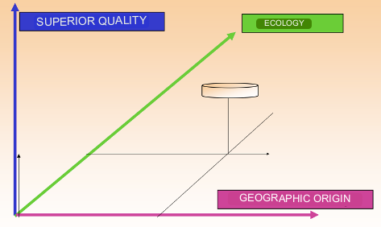
Οι 3 ποιοτικές διαστάσεις ενός αγροτικού προϊόντος
Αξιολογική κρίση σε σχέση με το προϊόν ή τη συμμόρφωσή του στην εμπορία με περιβαλλοντικά ή κοινωνικά πρότυπα

Slide 46
Τρεις κύριοι τύποι προσέγγισης της ποιότητας:
Ανώτερης ποιότητας, η οποία δεν βασίζεται απαραίτητα σε ένα μικροκλίμα ή μια περιοχή
O Κόκκινη ετικέττα
Η συγκεκριμένη ποιότητα ...
Μέθοδοι καλλιέργειας ή / και παραγωγής
παρουσία ή απουσία, (ή ακόμη και υποχρέωση ή απαγόρευση) ενός ουσιαστικού στοιχείου των υλικών, της τεχνολογίας και της συνταγής σε σχέση με τις τρέχουσες πρακτικές στον κλάδο..
=> Προϊόντα βιολογικής γεωργίας, περιβαλλοντικά πιστοποιητικά, συμπεριλαμβανομένων ορισμένων τεχνικών προδιαγραφών: "νωπό γάλα", "χωρίς τεχνικά υποκατάστατα", "εκτρέφονται χωρίς εγκλεισμό", "χωρίς ΓΤΤ (=γενετικά τροποποιημένα τρόφιμα"
Το μικροκλίμα, εκ φύσεως τοπικό, με ΠΟΠ και ΠΓΕ
Ως τοπικό χαρακτηρίζεται το προϊόν, του οποίου η ποιότητα εκφράζεται στην τεχνογνωσία (ο ανθρώπινος παράγοντας) που αναπτύχθηκε στον χρόνο και σε μια συγκεκριμένη περιοχή (οριοθετημένη περιοχή ΠΟΠ ή ΠΓΕ).
Πολύ μεταβλητές κλίμακες (π.χ. πολύ τεράστιες εκτάσεις ΠΓΕ/ΠΟΠ ή, αντίθετα, μικροκλίματα) = < δεν είναι πάντα συνώνυμο με το τοπικό

Slide 47
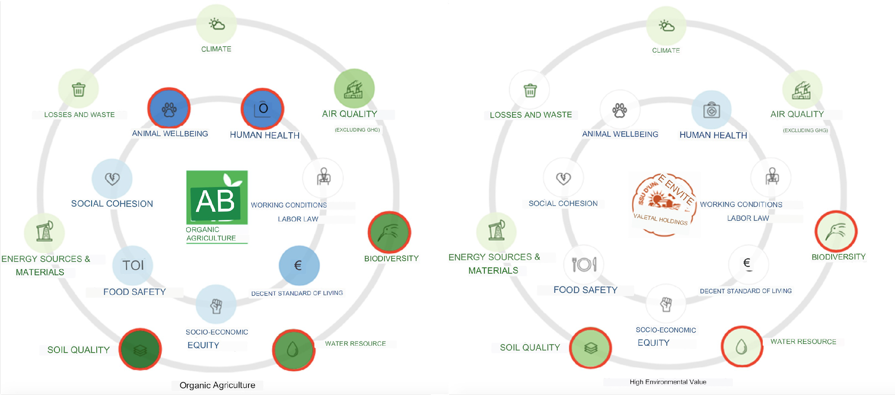
Παράδειγμα κριτηρίων που ισχύουν για τα αγροδιατροφικά προϊόντα: AB (= βιολογική καλλιέργεια), HQE (= υψηλής ποιότητας περιβαλλοντικά πρότυπα)
Source: WWF, Greenpeace, BASIC, 2021, Study of sustainability approaches in the food sector cross-functional analysis report

Slide 48
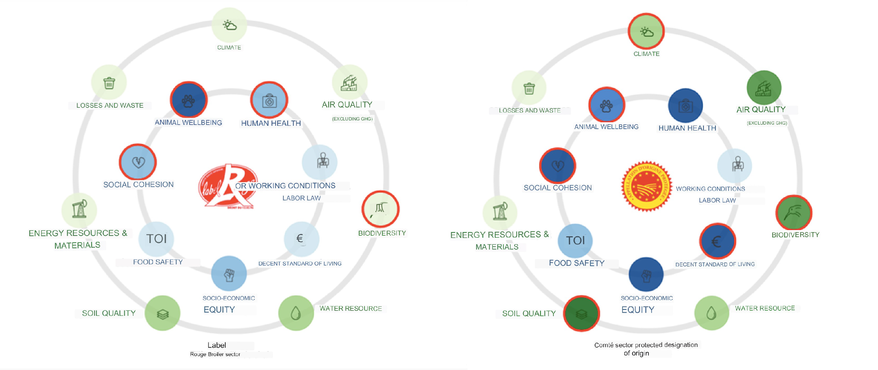
Παράδειγμα κριτηρίων που ισχύουν για τα αγροδιατροφικά προϊόντα: Κόκκινη ετικέτα, ΠΟΠ
Source: WWF, Greenpeace, BASIC, 2021, Study of sustainability approaches in the food sector cross-functional analysis report

Slide 49
3. Τοπική κουζίνα

Slide 50
Ένας σημασιολογικός πλούτος
σύντομη αλυσίδα εφοδιασμού, τοπικές αλυσίδες εφοδιασμού, εναλλακτικά δίκτυα τροφίμων, τοπικά συστήματα τροφίμων κ.λπ.
Ρήξη με το παγκοσμιοποιημένο μοντέλο συμβατικής αγροτοβιομηχανάις

Slide 51
Σύντομη αλυσίδα εφοδιασμού Κανονιστικός ορισμός
Σύντομη αλυσίδα εφοδιασμού: επίσημος ορισμός
Χαρακτηρίζεται η μέθοδος εμπορίας γεωργικών προϊόντων που ασκείται είτε με απευθείας πώληση από τον παραγωγό στον καταναλωτή, είτε με έμμεση πώληση, υπό την προϋπόθεση ότι υπάρχει μόνο ένας μεσάζων μεταξύ του γεωργού και του καταναλωτή.
δεν υπάρχει κριτήριο γεωγραφικής απόστασης μεταξύ παραγωγής και εμπορίας. Αντίθετα, μπορεί να υπάρχουν περισσότεροι από ένας μεσάζοντες για ένα προϊόν που θα θεωρούνταν τοπικό. Έτσι, ένα προϊόν που πωλείται σε κοντινή απόσταση δεν είναι απαραίτητα τοπικό και το αντίστροφο.

Slide 52
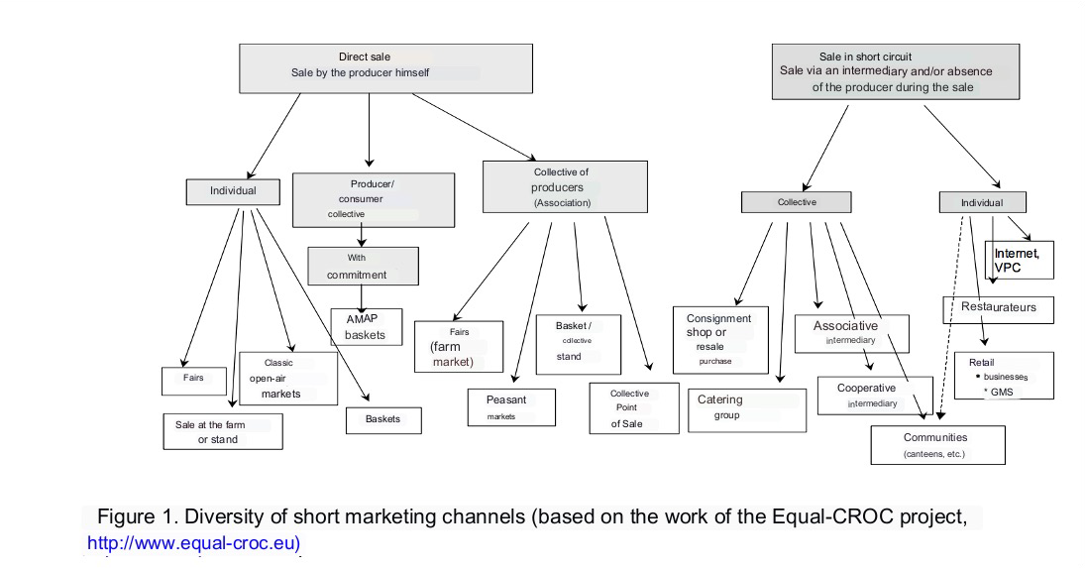
Μια τυπολογία σύντομης αλυσίδας εφοδιασμού
Source: Aubry C., Chiffoleau Y. 2009. The development of short circuits and peri-urban agriculture: history, evolution ongoing and current issues. Agronomic innovations, 5, 53-67

Slide 53
Τοπικά προϊόντα
Δεν υπάρχει κοινός ορισμός για τα διατροφικά προϊόντα ως τοπικά
• Η έννοια του τοπικού προϊόντος διατροφής συνδέεται με την κατανάλωση: το(τα) στάδιο(τα) της παραγωγής του προϊόντος πρέπει να συμβαίνει σε λογική γεωγραφική απόσταση από τον καταναλωτή.
• Αυτή η απόσταση είναι υποκειμενική (έκθεση CGAAER αριθ. 20074 2021). Εξαρτάται από:
• το προϊόν προς κατανάλωση, ανάλογα με το εάν η παραγωγή είναι δυνατή ή όχι κοντά στον τόπο κατανάλωσης.
• τυχόν στάδια επεξεργασίας και, συνεπώς, ο τόπος παραγωγής των πρώτων υλών.
• πιθανώς, ο τόπος παραγωγής των συντελεστών (π.χ.: ζωοτροφές).
• η γεωγραφική κλίμακα: δήμος/εμπορικοί σύλλογοι, διαμέρισμα, περιοχή,….
• Στη Γαλλία, το άρθρο 4 του διατάγματος της 10ης Οκτωβρίου 2008, για την «εφαρμογή» των άρθρων D. 654-3 έως D. 654-5 του αγροτικού κώδικα και αφορά τους υγειονομικούς κανόνες που ισχύουν για τα σφαγεία των πουλερικών και των λαγομορφών ,ορίζει τις τοπικές επιχειρήσεις λιανικής πώλησης ως επιχειρήσεις που βρίσκονται σε ακτίνα 80 km ή λιγότερο γύρω από τη θέση των σφαγείων.
• Το γαλλικός Οργανισμός Διαχείρισης Περιβάλλοντος και Ενέργειας (ADIME) προσδιορίζει μια πιο κοντινή περίμετρο: 30 km για απλά αγροτικά προϊόντα και 80 km για εκείνα που απαιτούν επεξεργασία.
• η «μικρή τοπική διατροφική αλυσίδα» (CACP) αντιστοιχεί σε προϊόντα που διατίθενται στο εμπόριο σε κοντινές αποστάσεις μεταξύ παραγωγών και καταναλωτών στην ίδια γεωγραφική περιοχή. Όμως η γεωγραφική έκταση αυτής της περιοχής δεν προσδιορίζεται.

Slide 54
Πλεονεκτήματα
Μια έμμεση μετατόπιση: μορφές που είναι πιο βιώσιμες κοινωνικά, περιβαλλοντικά και οικονομικά. Καλύτερος έλεγχος της επισιτιστικής ασφάλειας σε τοπικό επίπεδο.
Δικαιότερη κατανομή της Π.Α. στους αγρότες
Ανανέωση των δεσμών άστεως - υπαίθρου, ενίσχυση του αγροτικού επαγγέλματος, αναζωογόνηση των περιοχών μέσω της γεωργικής δραστηριότητας και της κατανάλωσης τροφίμων
Ικανότητα καλύτερης διαφύλαξης των φυσικών πόρων.
Για τους παραγωγούς, η δέσμευση στα τοπικά κυκλώματα τροφίμων είναι πολύ πιο εύκολη εάν ανήκουν σε μια ομάδα παραγωγών (βλ. το έργο CASDAR 2010)
Η πώληση τοπικών προϊόντων επιτρέπει τη σταθεροποίηση του εισοδήματος των εμπλεκόμενων παραγωγών (βελτίωση της διαφοροποίησης των σημείων πώλησης· εξασφάλιση των ταμειακών ροών· μείωση της μεταβλητότητας των τιμών).

Slide 55
Δυσκολίες
Γνωστές δυσκολίες για τους παραγωγούς:
Επενδύσεις, μερικές φορές σημαντικές (π.χ. μηχανήματα επεξεργασίας) και ο κίνδυνος εξάρτησης από μία μόνο αγορά
Χρόνος και διαθεσιμότητα για μάρκετινγκ (ταξίδια, αύξηση πελατών), οργάνωση εργασίας (τις πωλήσεις συχνά χειρίζεται ο/η σύζυγος), απαιτήσεις των πελατών, ανταγωνισμός, δεξιότητες μάρκετινγκ ("είναι άλλο επάγγελμα"), κόστος εργασίας και διαμόρφωση τιμών
Δεν υπάρχει αιτιατή σχέση μεταξύ του τοπικού χαρακτήρα ενός προϊόντος και των θρεπτικών του ιδιοτήτων… ακόμα κι αν μια ιταλική μελέτη δείχνει θετική συσχέτιση για τη μείωση της παχυσαρκίας (αυξημένη προσοχή του καταναλωτή στο σύνολο της διατροφής του, υπερ-εκπροσώπηση φρέσκων φρούτων και λαχανικών, προσοχή στον τρόπο ζωής του κ.λπ.)
Ο περιβαλλοντικός αντίκτυπος των τροφίμων εξαρτάται από τις μεθόδους παραγωγής και τις αλυσίδες εφοδιασμού + περιορίζει τα προϊόντα που απαιτούν εισαγωγές με σημαντικές περιβαλλοντικές επιπτώσεις (π.χ. εισαγόμενα κέικ σόγιας), + για φρούτα και λαχανικά, δεν παράγονται σε θερμαινόμενα θερμοκήπια)

Slide 56
Συμπέρασμα: οι προϋποθέσεις επιτυχίας
Ένα «έδαφος» ευνοϊκό για την δημιουργία ενός έργου (πόροι, παράγοντες, ανάγκη για αλλαγή, συλλογική δυναμική κ.λπ.)
Κάντε την περιοχή τη βάση της διαμόρφωσης του τουριστικού έργου (αξίες, πόροι, που αναγνωρίζονται και μοιράζονται οι διάφοροι φορείς)
Δημιουργήστε καινοτόμες προσφορές που πληρούν τις προϋποθέσεις και ξεχωρίζουν
Διασφαλίστε την τοπική συνοχή αλλά και τις σχέσεις με άλλες περιοχές
Διαμορφώστε τις κατάλληλες συνθήκες οργάνωσης και τους μηχανισμούς που θα ευνοήσουν τη βιώσιμη ανάπτυξη του τοπικού τουριστικού έργου
Εξασφαλίστε τη συμμετοχή των παραγόντων σε μια συλλογικότητα που μαθαίνει και εξελίσσεται, εκτιμώντας κάθε ενδιαφερόμενο

